Slide 1
Unidad 5. Los textos literarios
1
Concepto de texto literario
2
La literatura y las artes
3
Los recursos estilísticos
¡Consejo!
¡Escucha el audiorresumen mientras estudias la presentación!

Slide 2
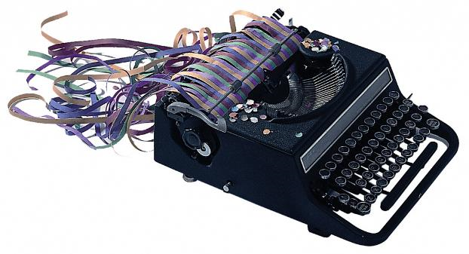
1. Concepto de texto literario
El texto literario crea un mundo imaginario por medio de palabras.
Cuentos, novelas, obras de teatro…
presentan sucesos ficticios que no son reales, aunque a veces se parezcan a la realidad

Slide 3
2. La literatura y las artes
Los textos literarios pretenden hacer arte por medio de las palabras.
La literatura no tiene una finalidad práctica, como transmitir información, dictar leyes o instrucciones, persuadir al receptor…
la creación literaria busca que el lector experimente un disfrute o placer estético

Slide 4
3. Los recursos estilísticos
Los textos literarios se caracterizan por el empleo de recursos estilísticos o figuras retóricas.
Los recursos estilísticos sirven para lograr un efecto artístico o estético, y para aumentar la expresividad del lenguaje
metáfora
símil o comparación
personificación
Consiste en identificar una realidad (término real, R) con otra
(término imagen, I) con la que mantiene una relación de semejanza
Se trata de comparar dos realidades que guardan una relación de semejanza
Consiste en atribuir a realidades inanimadas acciones o
cualidades propias de los seres animados
El arco iris es la bufanda del cielo
La jirafa es como el periscopio para ver el horizonte del desierto
Las espigas hacen cosquillas al viento

